Slide 1
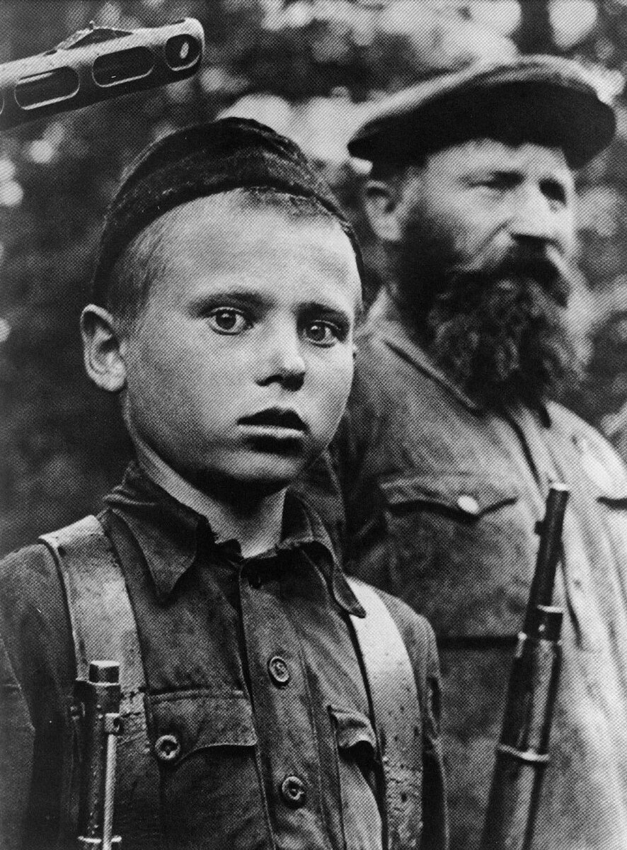
ИРИНА
ДОМОСТОЙ
Студентка 4 курса специальности «Туризм и гостеприимство»
Кафедра туризма и культурного наследия
Факультет истории, коммуникации и туризма
Гродненский государственный университет им. Янки Купалы
ПАРТИЗАНСКАЯ БЫЛЬ
ПРОЕКТ

Slide 2
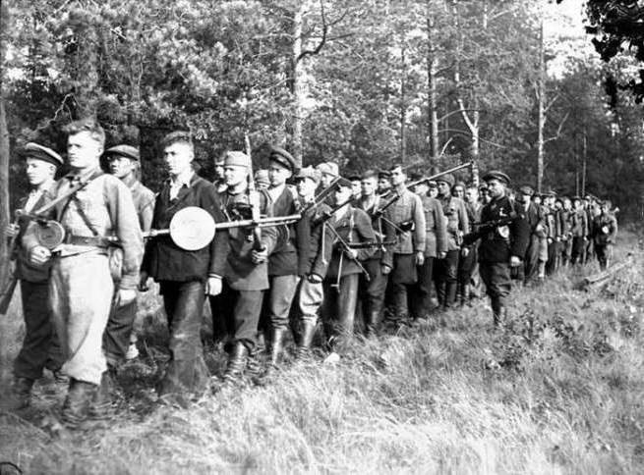
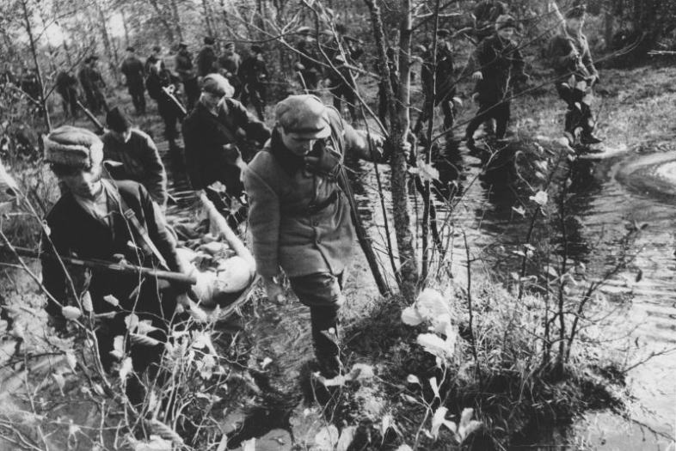
Военно-патриотический туристско-спортивный поход по местам боевой славы белорусских партизан в годы Великой Отечественной войны
Проект посвящается 80-летию освобождения Беларуси от немецко-фашистских захватчиков.
Цель проекта: Гражданско-патриотическое воспитание современной белорусской молодежи.
Целевая аудитория: школьники (15-17 лет), студенты.
младший научный сотрудник Института микробиологии НАН Беларуси.

Slide 3
Актуальность проекта
Современная белорусская молодежь не всё знает о боевых буднях и героизме белорусских партизан. Даже изучая эти темы на уроках истории, молодые люди редко осознают, что боевые действия шли буквально в окрестностях их населенных пунктов, вдоль дорог по которым они ежедневно ездят. Мало кто отдает себе отчет какие физические и эмоционально-психологические нагрузки должны были выдержать белорусские партизаны, чтобы выполнить свои боевые задачи.
Мы хотим, чтобы молодые люди испытали на себе хотя бы часть этих нагрузок и прочувствовали какой ценой досталась победа.
младший научный сотрудник Института микробиологии НАН Беларуси.

Slide 4
Почему именно пеший поход?
Психологами отмечено, что информация лучше усваивается в процессе игры (интерактива), поэтому мы выбрали именно данный способ продвижения такой непростой темы, как партизанское движение.
Проведя опрос среди студентов, которые знают, что такое походная деятельность на практике, мы выяснили, что 50% считают самым эмоциональным и запоминающимся пеший поход.
младший научный сотрудник Института микробиологии НАН Беларуси.
Комментарий одного из опрашиваемых:
«Для меня самым эмоциональным был пеший поход. Я столько раз думала, что больше не смогу, не встану, но все равно продолжала идти. Тогда я поняла, что способна на большее, чем думала. Очень горжусь собой, что смогла. Думаю, каждому нужно это испытать.
Туристско-оздоровительный поход
Водный поход (сплав)
Пеший поход

Slide 5
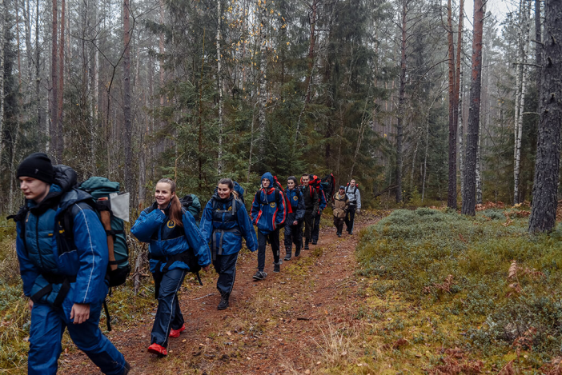
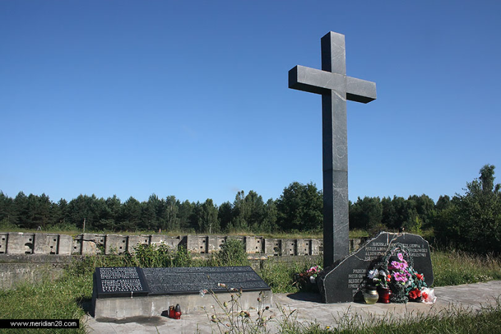
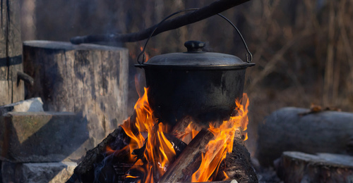
Основные действия в ходе проекта:
- Разработка военно-патриотического туристско-спортивного маршрута по одному из маршрутов партизанских рейдов в годы Великой Отечественной войны;
- Организация трехдневного туристско-спортивного похода (две ночевки в полевых условиях) по разработанному маршруту;
- Посещение мест боевых действий и мест памяти, связанных с геноцидом белорусского народа в годы Великой Отечественной войны;
- Съемка видеофильма по ходу прохождения маршрута, а также по его итогам с рефлексией участников.
младший научный сотрудник Института микробиологии НАН Беларуси.

Slide 6
Потенциальные партнеры проекта:
- Белорусский республиканский союз молодежи;
- Спортивный клубы УВО;
- Военно-патриотические клубы и классы учреждений образования Республики Беларусь;
- Республиканский туристско-спортивный союз.
Ожидаемые результаты проекта:
- Гражданско-патриотическое воспитание молодежи на героических примерах белорусской истории;
- Духовно-нравственное воспитание молодежи посредством вживания в партизанскую атмосферу и сопереживания реальным тяготам войны, которые молодые люди частично смогут испытать на себе;
- Развенчание интернет-фейков, принижающих вклад белорусских партизан в борьбу с немецко-фашистскими захватчиками;
- Формирование мотивации для занятий физической культурой и спортом, чтобы стать достойными защитниками Беларуси.
младший научный сотрудник Института микробиологии НАН Беларуси.
Что нам нужно?
Обеспечение походным инвентарем
Помощь в продвижении данного мероприятия на уровне учреждений образования
Финансовая поддержка проекта (провиант, работа руководителей группы)

Slide 7
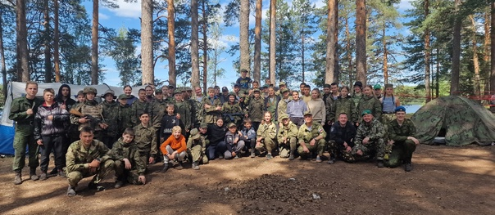
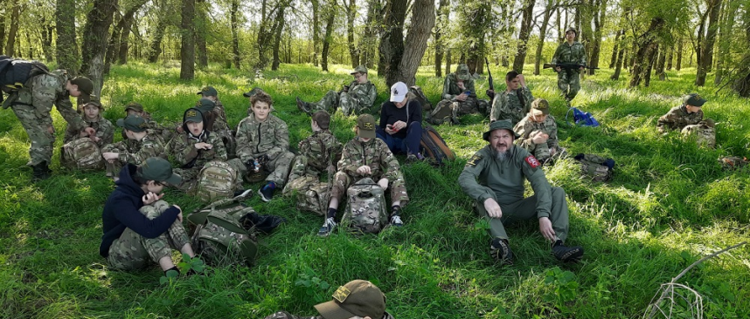
Перспективы проекты:
- Разработка и апробация в 2024 г. военно-патриотического туристско-спортивного похода по местам боевой славы белорусских партизан в годы Великой Отечественной войны «Партизанская быль»;
- Презентация и популяризация проекта;
- Создание сети аналогичных региональных военно-патриотических туристско-спортивных маршрутов во всех областях Беларуси;
- Проведение в 2025 г. в честь 80-летия Победы в Великой Отечественной войны республиканских туристско-спортивных соревнований по данным маршрутам.
младший научный сотрудник Института микробиологии НАН Беларуси.

Slide 8
В основу маршрута положен т.н. «Белостокский рейд» – крупная операция советских партизан осенью 1943 г. по прорыву на территорию Белостокской области БССР с целью развертывания партизанского движения и подготовки освобождения Западной Беларуси от немецко-фашистских захватчиков и их пособников.
Маршрут по Гродненской области
д. Дашковцы (в 2 км от впадения р. Щара в р. Неман) – д. Матвеевцы – д. Рыбаки – д. Зиняки
Объект показа: памятник на могиле жертв геноцида белорусского народа на месте сожженной д. Зиняки.
Протяженность маршрута: около 60 км.
младший научный сотрудник Института микробиологии НАН Беларуси.

Slide 9
Белорусская молодежь должна быть достойной своих героических предков!
ИРИНА
ДОМОСТОЙ
младший научный сотрудник Института микробиологии НАН Беларуси.
E-mail: irina.domostoy@gmail.com
Viber, Telegram: +292774952

